Slide 1










功能：新用户注册/登录
LSA会计职业装备
LSA会计职业装备
注册 登录
用户:珠海蓝思-唐志勇 (已认证) 注册 登出
真实姓名：
唐志勇
我的日程
工作日历
费用报销
手机号码：
13825675155
验证码：
563728
获 取
当前学历：
本科
请假申请
客户管理
自动客服
最高资质：
CPA
资金日记帐
LSA认证
企业应用
确认提交
报表分析

Slide 2
功能：费用报销
LSA会计职业装备
LSA会计职业装备>费用报销
用户:珠海蓝思-唐志勇 (已认证) 注册 登出
用户:珠海蓝思-唐志勇 (已认证) 注册 登出
查询
新增
编辑
我的日程
工作日历
费用报销
说明
日期
金额
填报人
唐志勇
大连出差
2016-12-28
970.00
状态：
未结算
广州出差
2016-12-22
340.00
请假申请
客户管理
自动客服
上海出差
2016-12-09
540.00
时间：
一个月内
上海出差
2016-12-09
540.00
资金日记帐
LSA认证
企业应用
确认
报表分析

Slide 3
功能：费用报销
LSA会计职业装备>费用报销
LSA会计职业装备>费用报销
用户:珠海蓝思-唐志勇 (已认证) 注册 登出
用户:珠海蓝思-唐志勇 (已认证) 注册 登出
＋
－
查询
新增
单号
20161211015
填报人
唐志勇
新增
编辑
编辑
业务
2016-12-11
审批人
刘媛[待审]
填报人
唐志勇
归属
珠海蓝思/会计1组
经办人
张平[待签]
说明：
1.【归属】：是指当前费用归属为哪个部门的费用（成本），一般默认为当前{填报人}所属机构/部门；
2.【填报人】默认为当前用户（登录人）；
3.【审批人】指当前部门审批人；
4.【经办人】一般指与当前业务相关的其他人员，管理中，重要业务或大金额业务一般至少1-2个经办人或证明人的意思。
5.同一行费用明细，需支持多张图片上传，这个环节如果直接调用相机不好实现，可以先以在手机中{选图}的模式进行。
状态：
未结算
说明
广州出差…
时间：
一个月内
行次
费用项
金额
传图
1
业务招待费
316.00
2
住宿费
188.00
确认
3
打车费
36.00
合计:
540.00
清空重填
确认保存

Slide 4
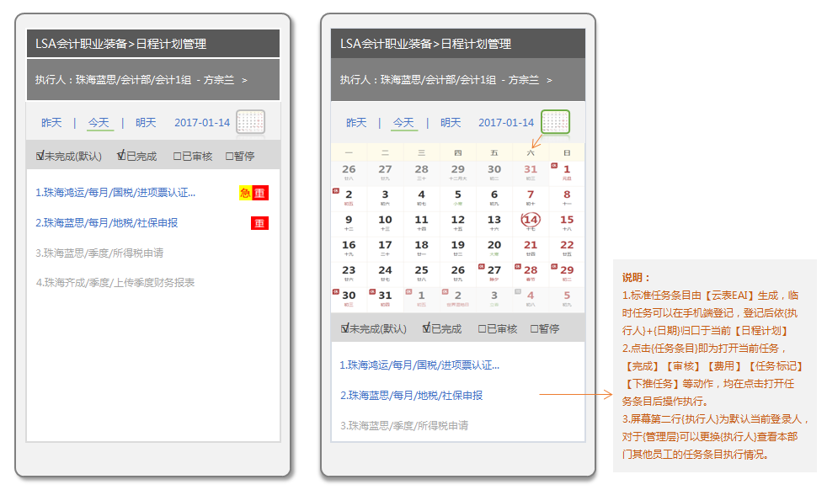
功能：我的日程
关于任务【急】【重】说明：
1.【急】=紧急；【重】=重要；
2.每天每人【急】标识的任务最多2件；
3.每天每人【重】标识的任务最多3件；

